Slide 1
Презентация по Индивидуальному проекту
Этап 1. Установка Kali Linux Нгуен Дык Ань

Slide 2

Докладчик
Нгуен Дык Ань
Студенческий билет: 1032215251
Группа: НКНбд-01-21
Российский университет дружбы народов
https://github.com/NguyenDucAnh0512

Slide 3
Цель работы
Установить операционную систему на виртуальную машину.

Slide 4
Установить операционную систему Kali Linux на VirtualBox
Создать новую виртуальную машину, укажать называние и тип операционной системы — Linux, Debian.
Укажать размер основной памяти виртуальной машины - 4096 МБ, и количество процессора - 2.
Задавать размер диска — 25 ГБ.
Добавить новый привод оптических дисков.

Slide 5
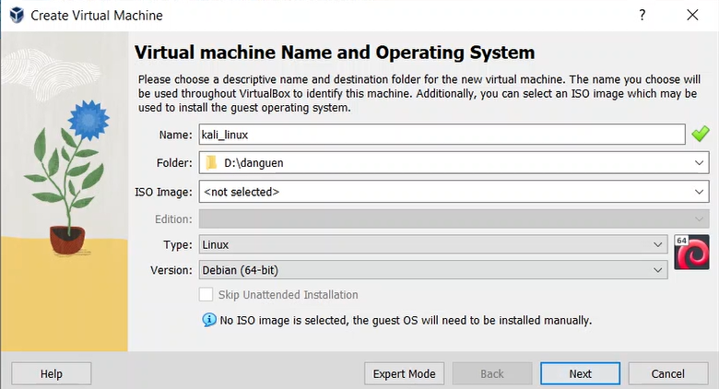
Установить операционную систему Kali Linux на VirtualBox

Slide 6
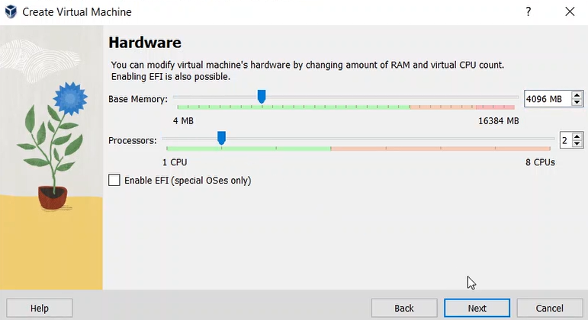

Slide 7
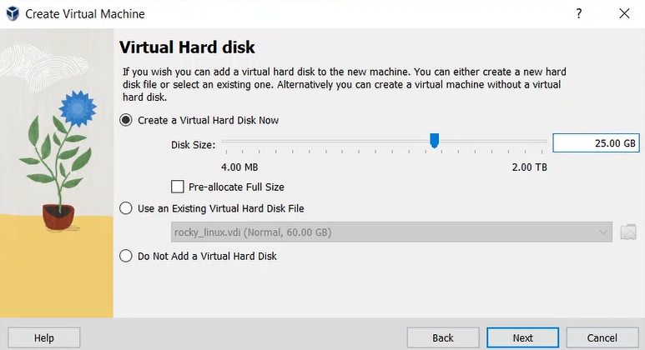

Slide 8
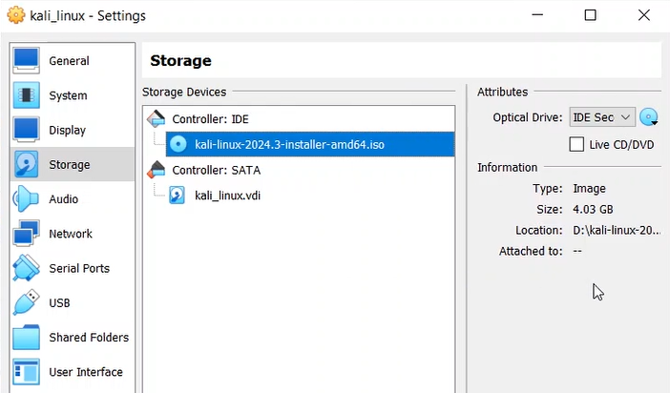

Slide 9
Настроить систему для работы
Выбрать вариант графической установки
В разделе «Настройка сети» вводить имя хоста системы
Вводить доменное имя
Создать учетную запись пользователя, указав его полное имя и имя пользователя
Создать пароль для учетной записи пользователя
Выбрать способ разбиения жесткого диска
Выбрать диск, который использовать для разбиения
Выбрать схему разбиения

Slide 10
Настроить систему для работы
Затем выбрать опцию “Finish partitioning and write changes to disk option”, потом начинаю установку Kali
Выбрать среду рабочего стола и инструменты
Установить загрузчик GRUB на жесткий диск
Выбрать устройство загрузчика, чтобы убедиться, что вновь установленная система является загрузочной
Когда установка Kali завершится, появится сообщение «Установка завершена». Нажать «Продолжить», чтобы перезагрузить виртуальную машину

Slide 11
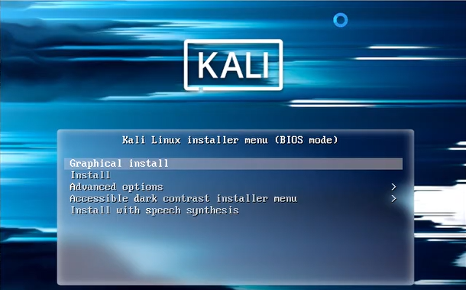
Настроить систему для работы

Slide 12
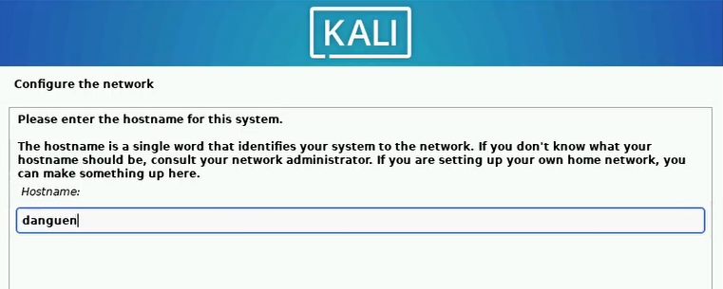

Slide 13
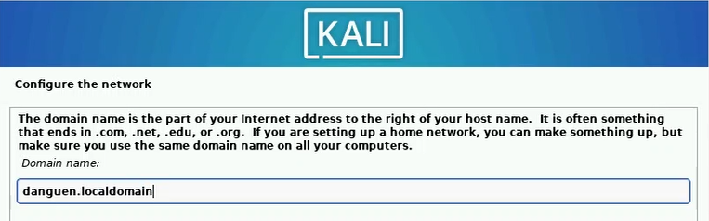

Slide 14
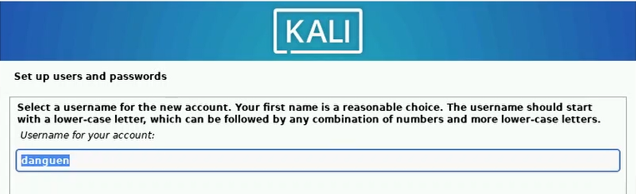

Slide 15
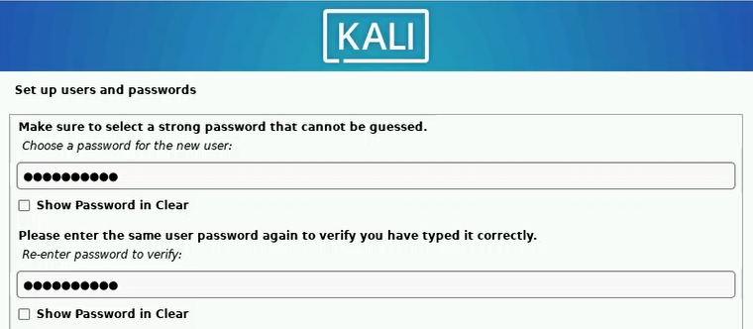

Slide 16
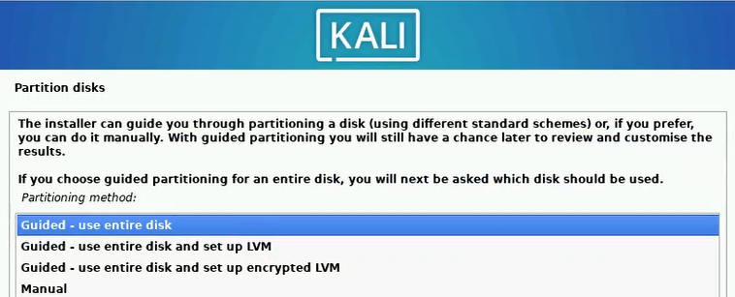

Slide 17
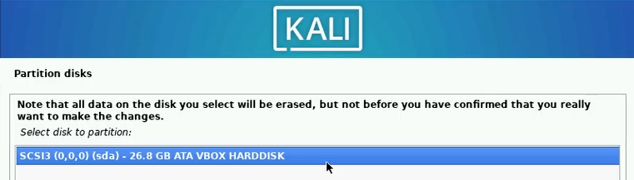

Slide 18
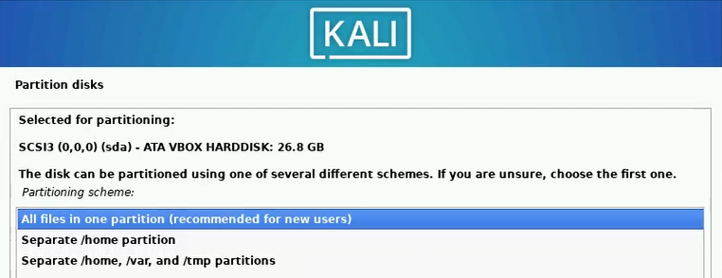

Slide 19
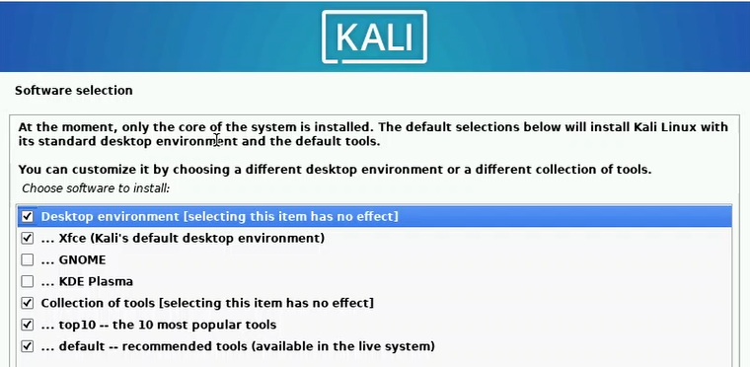

Slide 20
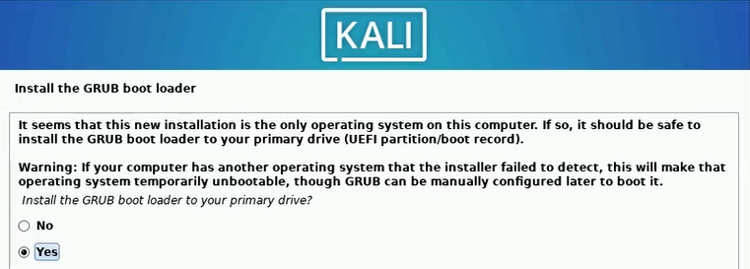

Slide 21
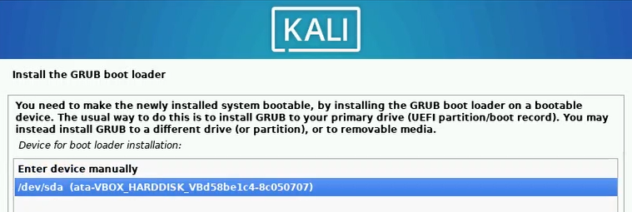

Slide 22
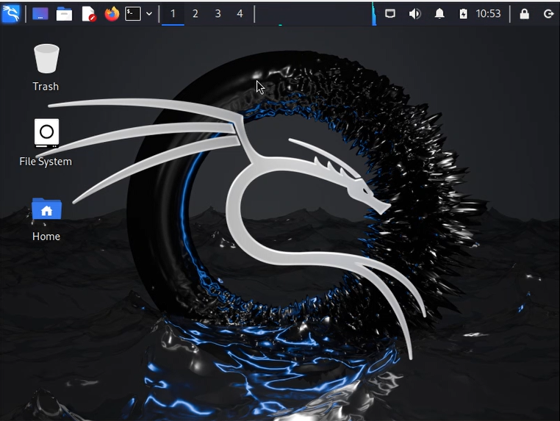

Slide 23
Вывод
После лабораторной работы я установил операционную систему Kali Linux на виртуальную машину.

